Slide 1


火树2021届 实习生答辩
2020 12
数据改变医疗

Slide 2

目录
一、个人介绍（1min）
二、工作复盘（8min）
三、优劣分析（3min）
四、未来规划（2min）
五、自主发挥（名字可改成自定义的主题名称）（1min）

Slide 3
一 个人介绍
1分钟内的自我介绍
必须包含的内容：
姓名、年龄、在读学校及专业、培训经历、掌握的能力概述、
实习岗位介绍、带教导师
（此页为提示页，答辩时可删除）
Notes:
姓名：黄文韬 年龄：21 在读学校：怀化学院 专业：计算机科学与技术
掌握能力：@后台：spring，springmvc，mybatis，springboot ， springcloud，springboot jpa 。
@前端：了解html5，css3，javaScript，jqury ,Ajax,vue
@数据库：mysql和oracle
实习岗位：java开发工程师（实习）
带教导师：徐月华，刘梁梁

Slide 4
内容页面
数据改变医疗

Slide 5
二 工作复盘
开始实习时间
你对于这个岗位的认知
主要的实习工作内容、重点事件
你从中的收获、自己认为可提升的部分、后续的提升计划、对团队、
公司的建议或者工作中的创新点等等；
满分10分，你给自己的实习经历打分是几分，说明理由。
（此页为提示页，答辩时可删除）
Notes:
实习开始时间：2020年8月17号
岗位认知：Java开发工程师主要编写一个项目的逻辑部分，涉及到。。。。。。。
主要的实习工作内容：完成导师和产品提出来的需求。
重点事件：。。。。。
收获得: 企业开发项目的流程，java开发的规范，
可以提升的部分：接口的规范性，代码的简洁性。
创新点：。。。。。
打7分：刚开始的迷茫期，整天发呆不知道干什么。代码规范问题。对于公司业务了解太晚。

Slide 6
内容页面
数据改变医疗

Slide 7
三 优劣分析
对照你对岗位的认知，进行优劣势的分析
对于劣势项有无后续提升计划，如有，请列举具体行动计划
（此页为提示页，答辩时可删除）

Slide 8
内容页面
数据改变医疗

Slide 9
四 优劣分析
未来1年你的计划是什么？
分阶段需要达成的目标分别是什么？
（此页为提示页，答辩时可删除）
Notes:
我想说三年的规划

Slide 10
内容页面
数据改变医疗

Slide 11
五 自主发挥
Notes:
感恩：徐月华 刘梁梁

Slide 12

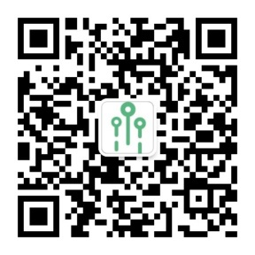




数据改变医疗
杭州市西湖区紫荆花路2号联合大厦B座10楼
0571-87966761
market@firesoon.com
www.firesoon.com
数据改变医疗

